Slide 1
论文投稿和返修
Notes:
通过上述两个实例，可以给出语言模型更加具体的描述：给定一句由 n 个词组成的句子 W=w1,w2,⋯,wn，计算这个句子的概率 P(w1,w2,⋯,wn)，或者计算根据上文计算下一个词的概率 P(wn|w1,w2,⋯,wn−1)

Slide 2
目录
CONTENT
1
论文投稿
2
论文返修

Slide 3
1. 论文投稿
Notes:
通过上述两个实例，可以给出语言模型更加具体的描述：给定一句由 n 个词组成的句子 W=w1,w2,⋯,wn，计算这个句子的概率 P(w1,w2,⋯,wn)，或者计算根据上文计算下一个词的概率 P(wn|w1,w2,⋯,wn−1)

Slide 4
论文投稿
1.1 目标期刊选择
写论文前一定要提前确定目标期刊，然后写论文的时候找到目标期刊内近两年的论文，仿照着目标期刊的风格和框架来写论文，中稿率会提高
中文出版物检索：知网，https://navi.cnki.net/knavi/
英文出版物检索：Letpub，https://www.letpub.com.cn/index.php?page=journalapp
目标期刊选择：可以通过对自身领域近两三年的论文所属期刊进行汇总，
查看自身领域近年来有哪些期刊（目标期刊）接受了领域内论文，或者咨询老师
选刊神器：https://www.bilibili.com/video/BV11L411Y7j3/，评论区已置顶
Notes:
通过上述两个实例，可以给出语言模型更加具体的描述：给定一句由 n 个词组成的句子 W=w1,w2,⋯,wn，计算这个句子的概率 P(w1,w2,⋯,wn)，或者计算根据上文计算下一个词的概率 P(wn|w1,w2,⋯,wn−1)

Slide 5
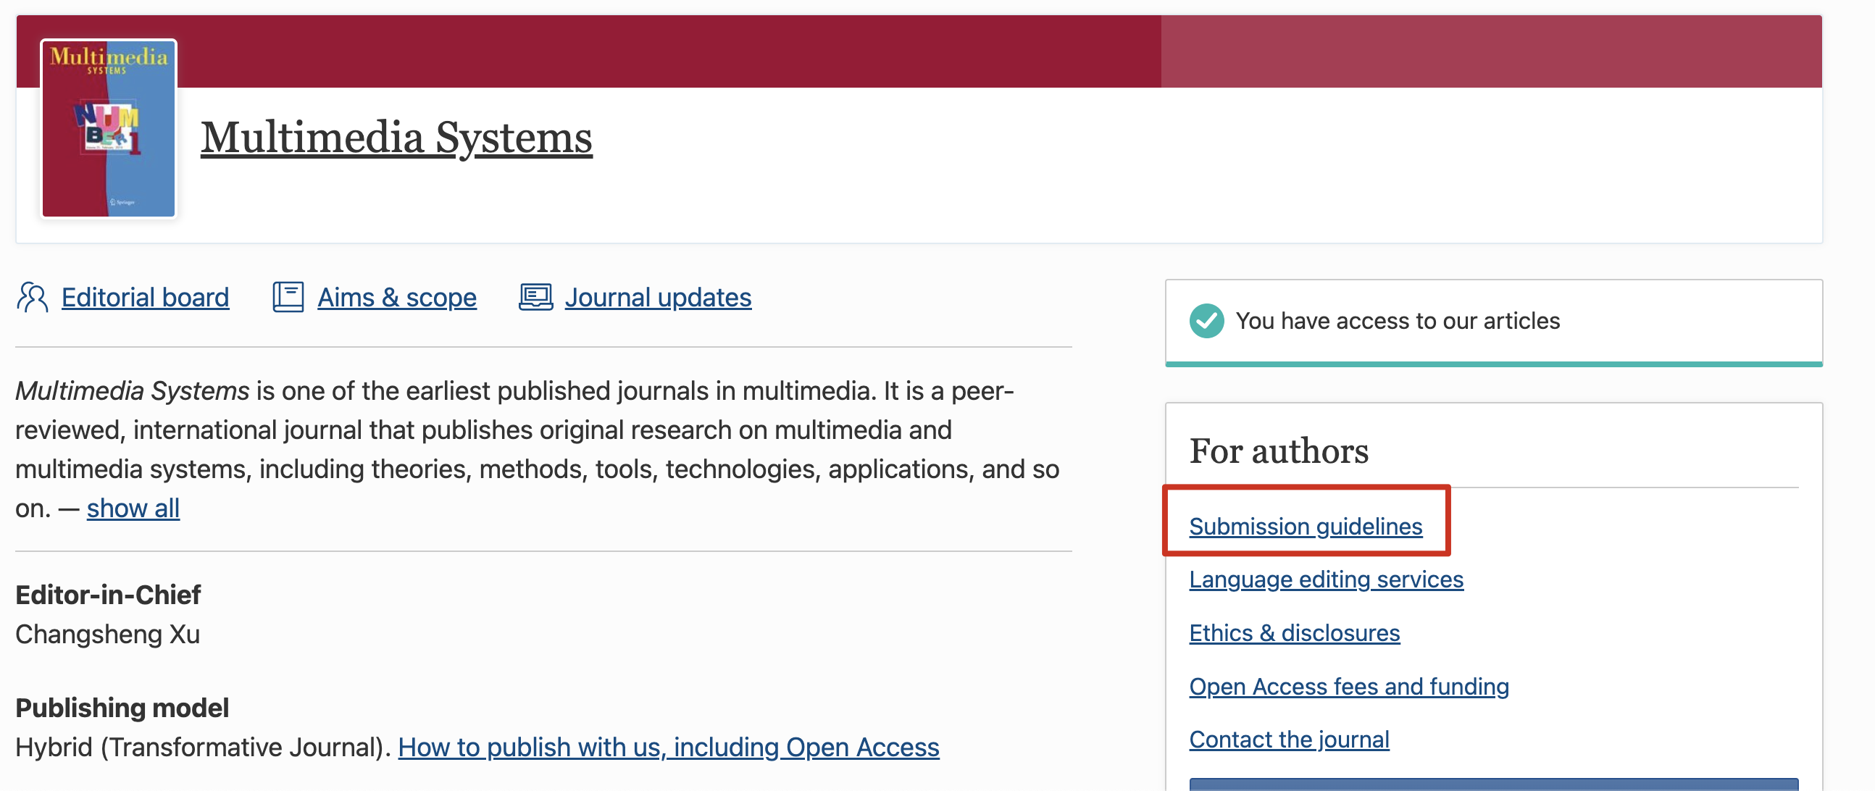
论文投稿
1.2 作者（提交）指南
目标期刊官网可以通过百度查询，查询到官网后，醒眼的地方会有作者（提交）指南，这里会有提交论文的注意事项，主要注意两点：
1. 最大页数；
2. 论文排版。
Notes:
通过上述两个实例，可以给出语言模型更加具体的描述：给定一句由 n 个词组成的句子 W=w1,w2,⋯,wn，计算这个句子的概率 P(w1,w2,⋯,wn)，或者计算根据上文计算下一个词的概率 P(wn|w1,w2,⋯,wn−1)

Slide 6
论文投稿
1.3 排版格式
每个期刊的论文排版都不一样，一般会有Word和Latex两种格式：
1. 对于中文论文，推荐Word，（Word用Office，Wps有些格式会不兼容）
2. 对于英文论文，更推荐，Latex
Notes:
通过上述两个实例，可以给出语言模型更加具体的描述：给定一句由 n 个词组成的句子 W=w1,w2,⋯,wn，计算这个句子的概率 P(w1,w2,⋯,wn)，或者计算根据上文计算下一个词的概率 P(wn|w1,w2,⋯,wn−1)

Slide 7
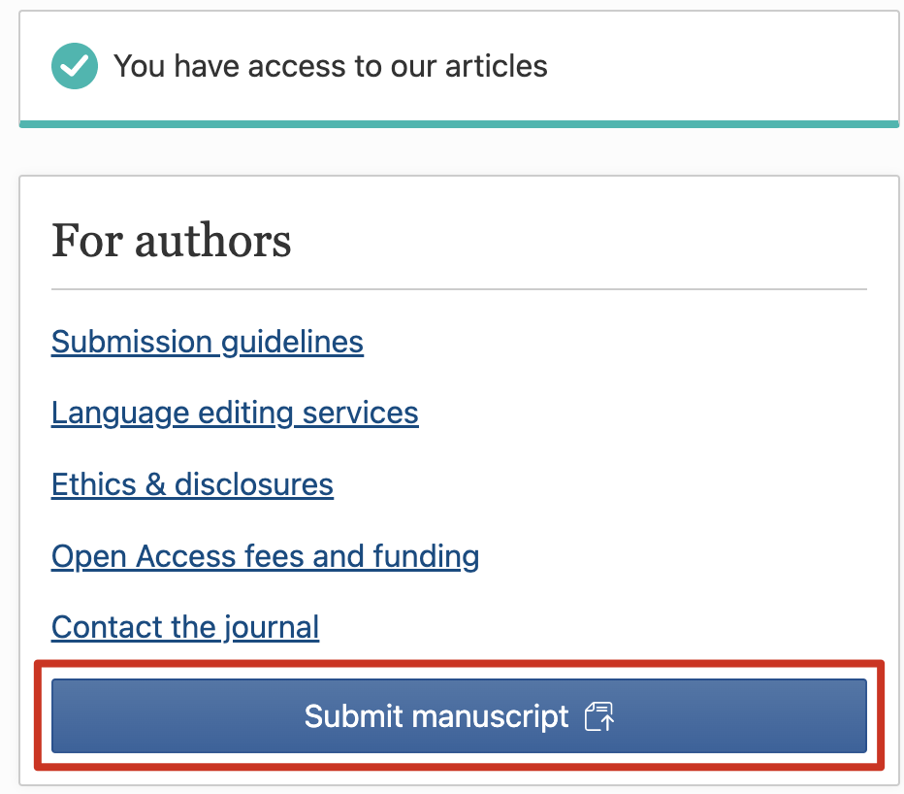
论文投稿
1.4 提交论文
论文写完之后，去期刊官网，注册账号，并找到“提交稿件”的按钮，去提交论文即可
Notes:
通过上述两个实例，可以给出语言模型更加具体的描述：给定一句由 n 个词组成的句子 W=w1,w2,⋯,wn，计算这个句子的概率 P(w1,w2,⋯,wn)，或者计算根据上文计算下一个词的概率 P(wn|w1,w2,⋯,wn−1)

Slide 8
论文投稿
1.5 论文提交
论文提交过程中，按照官方提示下一步下一步即可。
注意：其中初次提交除了一份pdf论文之外，还需一份Cover Letter，模板如下
Title (Editor-in-Chief, Managing Editor, or Co-Editors-in-Chief)
Journal Name
Journal Address
Submission Date: Month Day, Year
Dear Dr./Mr./Ms. Editor’s last name or Managing Editor or Editor-in-Chief:
Paragraph 1 [1-2 Sentences]: Introduce the manuscript title under submission with a brief summary of the manuscript’s major point or findings and how they relate to the journal’s aims and scope.
Paragraph 2 [1-3 Sentences]: A statement that the manuscript has neither been previously published nor is under consideration by any other journal. If there are multiple authors, a statement that they have all approved the content of the paper. Occasionally, you might note if you have publicly presented the research elsewhere.
Paragraph 3 [1-2 Sentences]: A thank you for the editor’s time and consideration.
Sincerely,
Corresponding Author's Name
Institution Title
Institution/Affiliation Name
Institution Address
Email address
Telephone with country code
Notes:
通过上述两个实例，可以给出语言模型更加具体的描述：给定一句由 n 个词组成的句子 W=w1,w2,⋯,wn，计算这个句子的概率 P(w1,w2,⋯,wn)，或者计算根据上文计算下一个词的概率 P(wn|w1,w2,⋯,wn−1)

Slide 9
2. 论文返修
Notes:
通过上述两个实例，可以给出语言模型更加具体的描述：给定一句由 n 个词组成的句子 W=w1,w2,⋯,wn，计算这个句子的概率 P(w1,w2,⋯,wn)，或者计算根据上文计算下一个词的概率 P(wn|w1,w2,⋯,wn−1)

Slide 10
论文返修
1.1 论文投稿状态
论文提交后会有这几个状态：
Manuscript Submitted：这段时间会技术审查（查重、排版等）
With Editor：分配编辑成功，会判断论文是否符合期刊主题
Reviewer Invited：编辑将论文送给专家外审（专家拒绝之后，会重新分配）
Under Review（Peer review）：同行审查（专家延期未审，会重新分配）
Decision in Process：编辑与编辑部其他成员决定返稿状态
论文返稿状态有如下几种：Reject，Resubmit，Major revision，Minor revision
Revised Manuscript Submitted：返修后递交修改稿（期间会反复几次）
Accept：接收稿件
Notes:
通过上述两个实例，可以给出语言模型更加具体的描述：给定一句由 n 个词组成的句子 W=w1,w2,⋯,wn，计算这个句子的概率 P(w1,w2,⋯,wn)，或者计算根据上文计算下一个词的概率 P(wn|w1,w2,⋯,wn−1)

Slide 11
论文返修
1.2 返修状态
返修状态，通讯作者关注邮箱即可，状态有两种：
1. 小修（3-15天）
2. 大修（1-3个月）
论文小修、大修，都要尽量在规定时间内提交稿件，时间不够需要和编辑沟通商量
Notes:
通过上述两个实例，可以给出语言模型更加具体的描述：给定一句由 n 个词组成的句子 W=w1,w2,⋯,wn，计算这个句子的概率 P(w1,w2,⋯,wn)，或者计算根据上文计算下一个词的概率 P(wn|w1,w2,⋯,wn−1)

Slide 12
论文返修
1.3 返修意见回复要点
对于返修（无论小修还是大修），除了认真对待，还有几点需要注意：
1. 不争不辩，客观事实，礼多不怪；
2. 能满足的就满足，能修改的一定要修改，不要想着去争；
3. 实在无法修改的一定要据理力争（引用文献和数据，而不是自己觉得）；
4. 审稿人提及的参考论文或需添加的实验等，怎么都得加上去；
5. 每一条修改意见回复时，都要感谢审稿人。
Notes:
通过上述两个实例，可以给出语言模型更加具体的描述：给定一句由 n 个词组成的句子 W=w1,w2,⋯,wn，计算这个句子的概率 P(w1,w2,⋯,wn)，或者计算根据上文计算下一个词的概率 P(wn|w1,w2,⋯,wn−1)

Slide 13
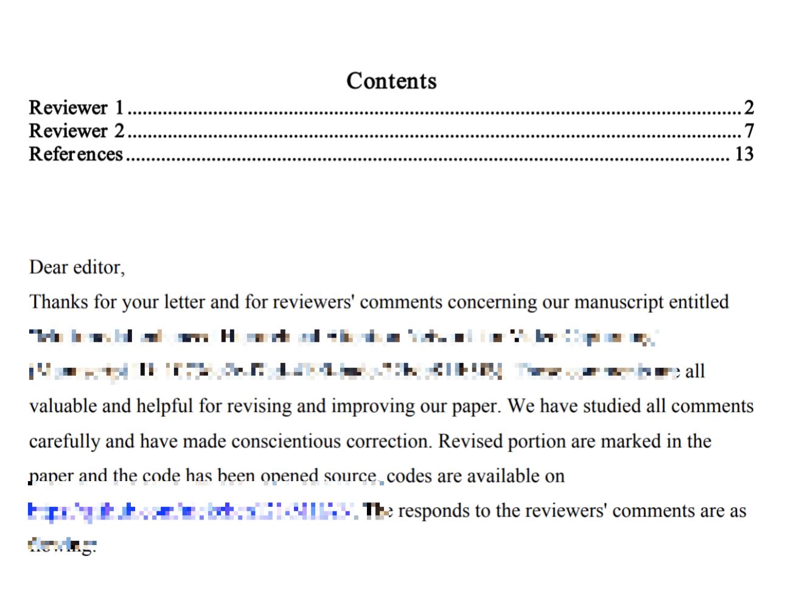
论文返修
1.4 返修意见回复（1）
首页是对编辑的回复，回复模板如下：
Dear editor, Thanks for your letter and for reviewers' comments concerning our manuscript entitled""
(Manuscript ID: ). Those comments are all
valuable and helpful for revising and improving our paper. We have studied all comments
carefully and have made conscientious correction. Revised portion are marked in the
paper and the code has been opened source. The responds to the reviewers' comments are as
flowing:
Notes:
通过上述两个实例，可以给出语言模型更加具体的描述：给定一句由 n 个词组成的句子 W=w1,w2,⋯,wn，计算这个句子的概率 P(w1,w2,⋯,wn)，或者计算根据上文计算下一个词的概率 P(wn|w1,w2,⋯,wn−1)

Slide 14
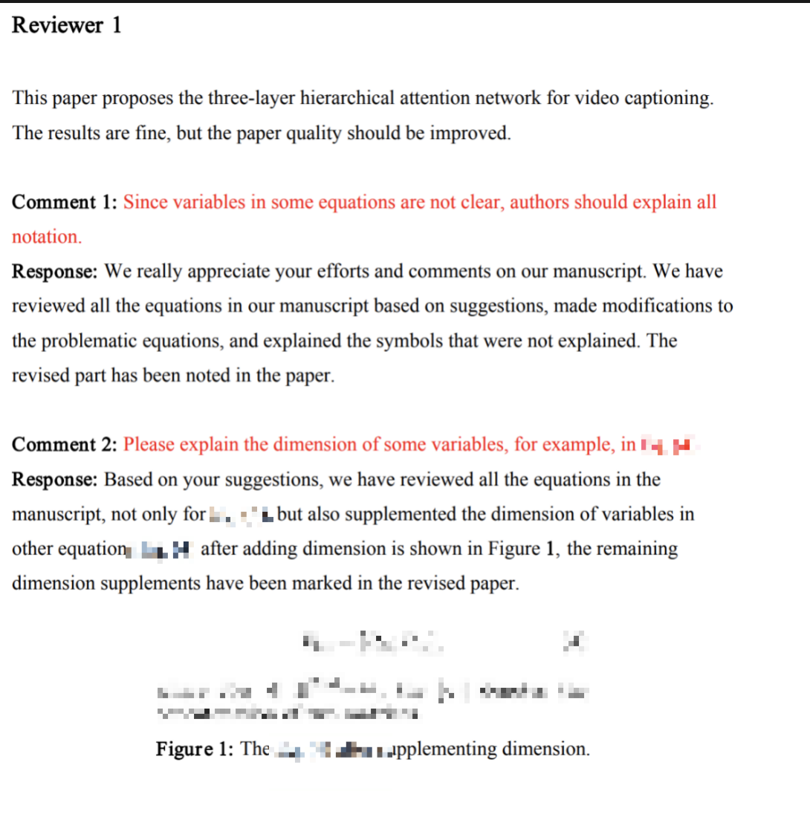
论文返修
1.4 返修意见回复（2）
对于审稿人的返修意见，需要原封不动的复制，可以标红，然后在该意见下回复。一条一条回复。
注意：尽量把需要在论文内修改的内容，截图粘贴到意见回复文件中，尽量做到让审稿人看完该文件，就知道你的论文做了什么修改。
Notes:
通过上述两个实例，可以给出语言模型更加具体的描述：给定一句由 n 个词组成的句子 W=w1,w2,⋯,wn，计算这个句子的概率 P(w1,w2,⋯,wn)，或者计算根据上文计算下一个词的概率 P(wn|w1,w2,⋯,wn−1)

Slide 15
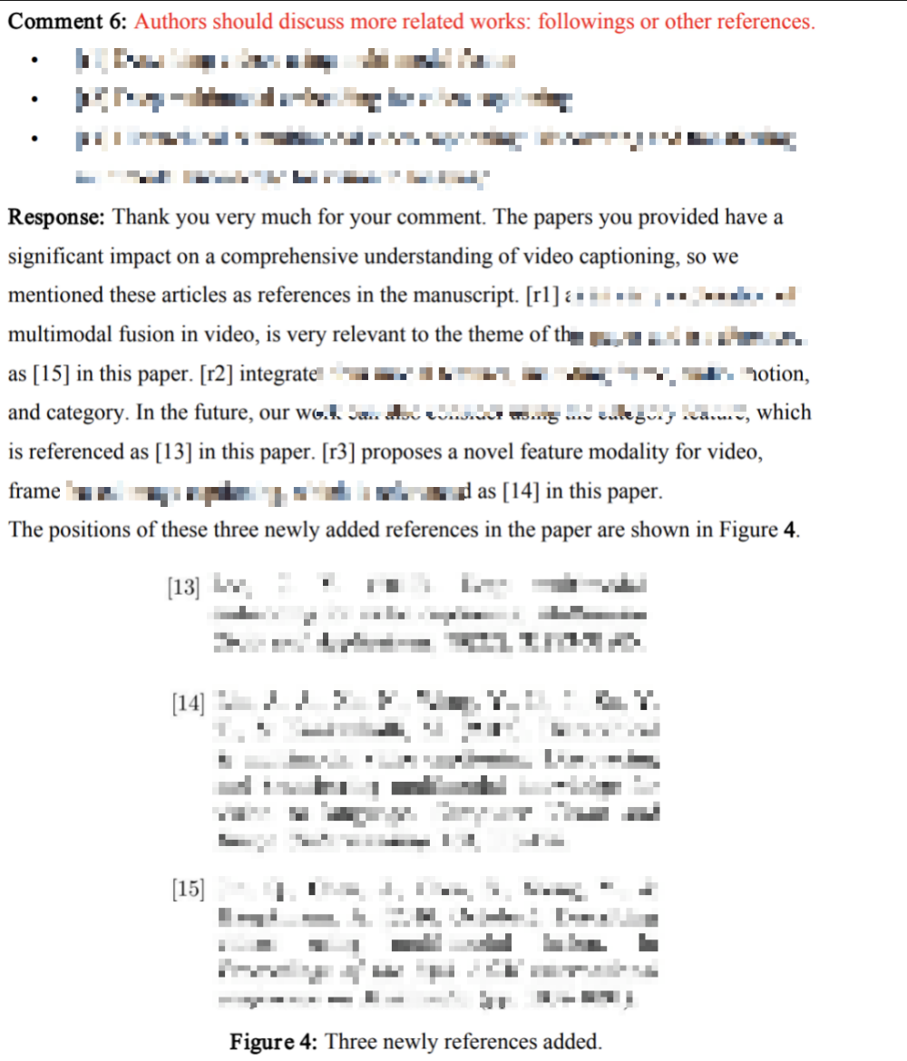
论文返修
1.4 返修意见回复（3）
审稿人提及的参考文献一定要加上，加后，和审稿人标明你作为参考文献几加入论文的。
Notes:
通过上述两个实例，可以给出语言模型更加具体的描述：给定一句由 n 个词组成的句子 W=w1,w2,⋯,wn，计算这个句子的概率 P(w1,w2,⋯,wn)，或者计算根据上文计算下一个词的概率 P(wn|w1,w2,⋯,wn−1)

Slide 16
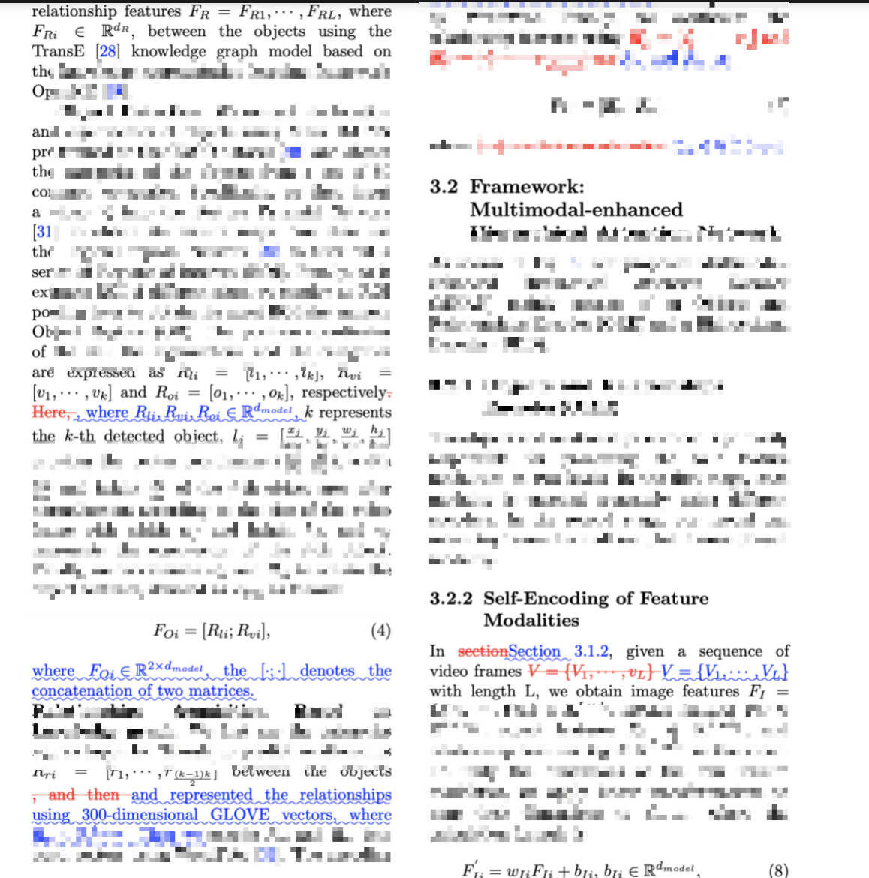
论文返修
1.5 论文修改
严格按照审稿人的要求修改论文，并且修改内容需要作出高亮标记
Notes:
通过上述两个实例，可以给出语言模型更加具体的描述：给定一句由 n 个词组成的句子 W=w1,w2,⋯,wn，计算这个句子的概率 P(w1,w2,⋯,wn)，或者计算根据上文计算下一个词的概率 P(wn|w1,w2,⋯,wn−1)

Slide 17
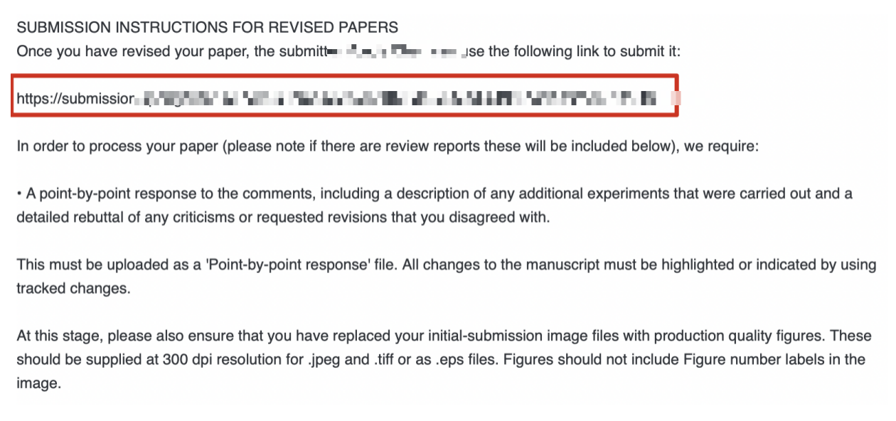
论文返修
1.6 返修论文提交
按照返修邮件内提示的链接，提交修改论文，一般需要提交两份+文件：
1. 修改后的论文；
2. 返修意见回复文件；
3. 论文中出现的300dpi的高清图片（选）；
4. 其他要求文件。
Notes:
通过上述两个实例，可以给出语言模型更加具体的描述：给定一句由 n 个词组成的句子 W=w1,w2,⋯,wn，计算这个句子的概率 P(w1,w2,⋯,wn)，或者计算根据上文计算下一个词的概率 P(wn|w1,w2,⋯,wn−1)

Slide 18
3. PPT获取
Notes:
通过上述两个实例，可以给出语言模型更加具体的描述：给定一句由 n 个词组成的句子 W=w1,w2,⋯,wn，计算这个句子的概率 P(w1,w2,⋯,wn)，或者计算根据上文计算下一个词的概率 P(wn|w1,w2,⋯,wn−1)

Slide 19
PPT获取
本视频对应PPT已经在放在视频简介了，有需要的自行前往下载，ppt直链下载不收费不麻烦，真心换真心，别忘了一键三连哦，感谢！
Notes:
通过上述两个实例，可以给出语言模型更加具体的描述：给定一句由 n 个词组成的句子 W=w1,w2,⋯,wn，计算这个句子的概率 P(w1,w2,⋯,wn)，或者计算根据上文计算下一个词的概率 P(wn|w1,w2,⋯,wn−1)

Slide 20
感谢聆听
Notes:
通过上述两个实例，可以给出语言模型更加具体的描述：给定一句由 n 个词组成的句子 W=w1,w2,⋯,wn，计算这个句子的概率 P(w1,w2,⋯,wn)，或者计算根据上文计算下一个词的概率 P(wn|w1,w2,⋯,wn−1)

